Slide 1
Współpraca aplikacji z dyskowymi plikami tekstowymi Języki programowania - C++
Marzena Nowakowska
Wydział Zarządzania i Modelowania Komputerowego
Politechnika Świętokrzyska

Slide 2
Plan wykładu
Rodzaje plików dyskowych
Funkcje dostępu do pliku
Komponenty dialogowe dostępu do plików w formularzu
Rola klasy TStrings w transmisji danych między aplikacją i plikiem tekstowym

Slide 3
Rodzaje plików, z którymi może współpracować program
tekstowe: dane są zapisane w kodzie ASCII, plik ma standardowe
rozszerzenie txt, może być tworzony i przeglądany za pomocą
edytorów tekstów
binarne: wszystkie niebędące plikami tekstowymi: pliki
wykonywalne, generowane przez różne programy (graficzne,
systemy zarządzania bazami danych, arkusze kalkulacyjne), animacja, filmy
Operacje transmisji (odczyt/zapis) danych w programie do lub
z pliku jest możliwy po otwarciu pliku i zapewnieniu komunikacji z plikiem. Jest to możliwe dzięki obecności przypisanego do pliku unikatowego identyfikatora zwanego uchwytem (handle), który jest wymagany przez większość funkcji organizujący w C++ współpracę z plikiem.

Slide 4
Schemat pracy z plikiem dyskowym

Slide 5
Komponenty dialogowe
Dostęp do pliku z poziomu formularza:
TOpenDialog, TSaveDialog
Inne przykładowe komponenty dialogowe dostępne w trybie pracy aplikacji:
TFontDialog
TColorDialog
TPrintDialog, TPrinterSetupDialog
TFindDialog
TReplaceDialog

Slide 6
Komponenty: TOpenDialog i TSaveDialog
Wybrane właściwości:
DefaultExt domyślne rozszerzenie pliku
FileName nazwa pliku określonego w oknie dialogowym
Filter maska typu plików
InitialDir katalog eksplorowany przez okno dialogowe na starcie; wartością domyślną jest bieżący folder
Options (np. ofFileMustExist, ofOverwritePrompt ) opcje definiujące wygląd i zachowanie okna dialogowego
Title tytuł okna dialogowego
Metoda virtual bool __fastcall Execute(void);

Slide 7
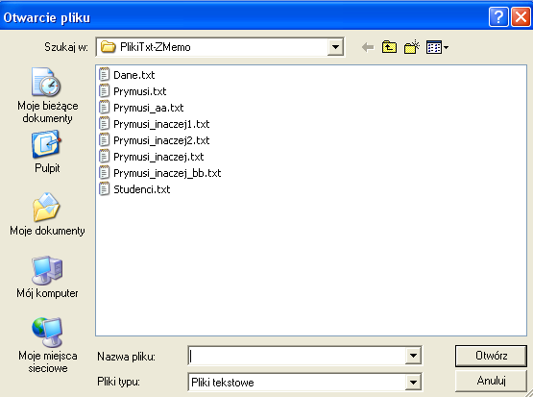
Komponent klasy TOpenDialog: schemat otwarcia pliku
if (OpenDialog1->Execute())
{ // operacja na otwartym pliku: np. załadowanie zawartości do obiektu Memo }
else
ShowMessage("Otwarcie pliku zaniechane");
obiekt OpenDialog1
Ustawione właściwości:
DefaultExt
Filter
Title
Options

Slide 8
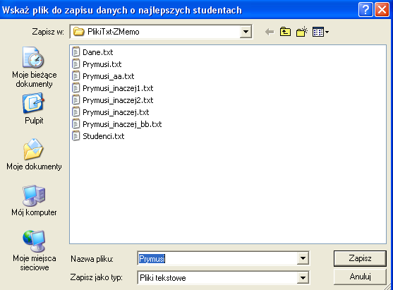
Komponent klasy TSaveDialog: schemat zapisu do pliku pliku
if (SaveDialog1->Execute())
{ // operacja na otwartym pliku: np. zapis zawartości z obiektu Memo }
else
ShowMessage(„Zrezygnowano z zapisu");
obiekt SaveDialog1
Ustawione właściwości:
DefaultExt
Filter
Title
Options

Slide 9
Klasa TStrings w obiekcie Memo w organizacji dostępu do plików
Metody klasy TStrings wykorzystane do transmisji danych miedzy PAO i plikiem dyskowym:
virtual void __fastcall LoadFromFile(const System::AnsiString FileName);
virtual void __fastcall SaveToFile(const System:: AnsiString FileName);
TMemo klasa może być wykorzystana do wizualnej obsługi pliku tekstowego poprzez udostępnienie składowej (własności) Lines tego komponentu do pobierania lub zapisywani treści z formularza do pliku. Właściwość Lines jest obiektem klasy TStrings.
Memo1->Lines->LoadFromFile(”d:\zasoby\studenci.txt”);
Memo1->Lines->SaveToFile(”d:\zasoby\prymusi.txt”);
Memo1->Lines->LoadFromFile(OpenDialog1->FileName);
Memo1->Lines->SaveToFile(SaveDialog1->FileName);

Slide 10
Wykorzystanie klasy TStrings w organizacji dostępu do plików
Obsługa pliku tekstowego może być realizowana bez udziału komponentów wizualnych.
Wykorzystuje się wtedy zadeklarowane obiekty klasy TStringList.
Klasa TStringList jest zdefiniowana do zarządzania „listą łańcuchów” czyli zbiorem wierszy tekstu.
Ważne:
Klasą bazową dla klasy TStringList jest TStrings. To oznacza, że klasa TStringList dziedziczy wszystkie właściwości i metody klasy TStrings.

Slide 11
Klasa TStrings w obsłudze pliku bez udziału komponentów wizualnych: zmienna dane
Plik nagłówkowy: klasa formularza
class TForm1 : public TForm
{
__published: // IDE-managed Components
TEdit *Edit2;
TOpenDialog *OpenDialog1;
TSaveDialog *SaveDialog1;
TButton *Button2;
TButton *Button3;
TMemo *Memo1;
void __fastcall FormClose(TObject *Sender, TCloseAction &Action);
void __fastcall Button2Click(TObject *Sender);
void __fastcall Button3Click(TObject *Sender);
void __fastcall FormActivate(TObject *Sender);
private: // User declarations
TStringList * dane;
public: // User declarations
__fastcall TForm1(TComponent* Owner);
};

Slide 12
Klasa TStrings w obsłudze pliku bez udziału komponentów wizualnych
Plik modułu: zwartościowanie zmiennej dane – zarezerwowanie miejsca w PAO i uzyskanie adresu do tej zmiennej
__fastcall TForm1::TForm1(TComponent* Owner)
: TForm(Owner)
{
dane = new TStringList;
}
//---------------------------------------------------------------------------
void __fastcall TForm1::FormClose(TObject *Sender, TCloseAction &Action)
{
delete dane;
}

Slide 13
Klasa TStrings w obsłudze pliku bez udziału komponentów wizualnych
void __fastcall TForm1::Button2Click(TObject *Sender)
{ int n;
if (OpenDialog1->Execute()) { //odczyt tekstu z pliku do dane
dane->LoadFromFile(OpenDialog1->FileName);
ShowMessage("Liczba wierszy we wczytanym pliku: " + IntToStr(dane->Count));
// inne instrukcje programu }
}
Zmienna dane identyfikuje tekst wczytany z pliku. Ten tekst może być przetwarzany na różne sposoby
void __fastcall TForm1::Button3Click(TObject *Sender)
{ int n;
n=dane->Count;
ShowMessage("Teraz tekst wczytany z pliku jest modyfikowany ");
if (n>2) {
dane->Delete(0); // po tej operacji liczba wierszy: n-1
dane->Strings[n-2] ="TO JEST WSTAWIONY WIERSZ"; // ostatni element ma numer: n-2
// inne instrukcje programu
if (SaveDialog1->Execute()) //zapis tekstu z dane do pliku
dane->SaveToFile(SaveDialog1->FileName); }
}

